Slide 1

5. Minimalny opłacalny produkt (MVP)
i inne techniki
do testowania i eksperymentowania

Slide 2
MINIMALNY OPŁACALNY PRODUKT (MVP)
JAK SPRAWDZIĆ POMYSŁ NA BIZNES?
Odpowiedź to -
Minimalny opłacalny produkt (MVP)
skuteczna metoda testowania pomysłów produktowych
Metoda Lean skupia się na szybkim przekształcaniu nowych pomysłów na produkty lub usługi w iteracyjne eksperymenty. Praktycy Lean budują proste prototypy zwane „minimalnie opłacalnymi produktami” (MVP), szybko pracują, aby uzyskać informacje zwrotne na temat tych MVP od użytkowników, a następnie opracowują iteracje swoich MVP na podstawie tych informacji zwrotnych.
Source: https://ssir.org/articles/entry/the_promise_of_lean_experimentation
JAK TO ZROBIĆ?
Wystarczy kilka prostych kroków…..

Slide 3
Krok 1 – stwórz produkt z minimalną funkcjonalnością
MINIMALNY OPŁACALNY PRODUKT (MVP)
Ma to na celu pozyskanie konkretnych, prawdziwych danych od osób zainteresowanych produktem, np. podpowiedzi pochodzących od obecnych nabywców:
co jeszcze możesz dodać do produktu?
jakie elementy należy wyeliminować z tego produktu? Co jest zbędne?
jak inaczej można rozwiązać pewne aspekty związane z produktem?

Slide 4
Krok 2 – zmierz i oceń wszystkie dane
MINIMALNY OPŁACALNY PRODUKT (MVP)
Co zrobić po stworzeniu prototypu?
Mierzysz wszystkie dane, które mogą Cię zainteresować i być przydatne do ulepszania produktu i samej oferty. Na przykład:
ile osób odwiedziło stronę?
ile osób kupiło produkt?
ile osób wypełniło formularz?
Masz konkretne dane, konkretne liczby, nad którymi możesz później pracować.

Slide 5
Krok 3 – uczysz się i doskonalisz
MINIMALNY OPŁACALNY PRODUKT (MVP)
Poprawiasz, optymalizujesz, pracujesz nad różnymi wskaźnikami, aby produkt był lepszy.
Pamiętaj! Czasami tak naprawdę sama zmiana nagłówka może zwiększyć skuteczność oferty nawet o 200%!

Slide 6
OK. Ale po co? Po co tworzyć taki produkt o minimalnej funkcjonalności?
MINIMALNY OPŁACALNY PRODUKT (MVP)
Zaletą strategii Minimum Viable Product jest to, że otrzymujesz odpowiedź na pytanie, czy ma sens tworzenie danego produktu, czy kupujący będą starali się go znaleźć, czy też ktoś będzie zainteresowany jego zakupem.
Pytanie więc NIE brzmi: „Czy ten produkt można zbudować?”
Zamiast tego pytanie powinno brzmieć: „Czy ten produkt powinien zostać zbudowany?”

Slide 7
Praktyczne zastosowanie MVP
MINIMALNY OPŁACALNY PRODUKT (MVP)
Stwórz swojego MVP za pomocą swojego konta na Facebooku lub blogspota!
Na przykład - chciałbyś zacząć blogować.
Nie musisz od razu kupować własnej domeny, serwera, samodzielnie instalować WordPressa (lub zatrudniać projektanta stron internetowych). NIE!
Masz konto na Facebooku? Możesz zacząć blogować na blogspot lub po prostu założyć fanpage - to bardzo proste!
Zapamiętaj!
MVP mają zostać stworzone ZANIM kiedykolwiek poświęcisz czas, pieniądze i zasoby na budowanie fizycznego produktu lub usługi.

Slide 8
MINIMALNY OPŁACALNY PRODUKT (MVP)
MVP – jak stworzyć produkt?
Przykład tego, co możesz zrobić
Utwórz reklamę na Facebooku lub za pośrednictwem AdWords.
Ogłoszenie musi odnosić się bezpośrednio do oferty
Opisz produkt: jego wygląd, funkcjonalność, cechy, zalety, cenę itp.
Osoby, które będą zainteresowane zakupem produktu, będą musiały kliknąć „Kup”, wpisać swoje imię i nazwisko, adres e-mail, numer telefonu.
Kolejnym krokiem, który musi wykonać klient, jest kliknięcie „Finalizuj”.
A potem pojawi się informacja, że aktualnie produkt jest niedostępny/nie ma go w magazynie, ale klient zostanie powiadomiony, gdy będzie ponownie w magazynie LUB „z powodu problemów technicznych nie jesteśmy w stanie sfinalizować zamówienia, poinformujemy Cię, gdy naprawimy problem.
A dzięki temu będziesz wiedział, ile osób chce kupić Twój produkt.
Tak więc produkt może jeszcze nie istnieć fizycznie. Trzeba sprawdzić, czy w ogóle jest potrzebny na rynku.

Slide 9
MVP
studium przypadku

Slide 10
Stwórz swojego MVP za pomocą swojego konta na Facebooku lub blogspotu!
Przykłady:
MVP STUDIUM PRZYPADKU
Zynga (https://www.zynga.com), jeden z największych producentów gier komputerowych. Stworzyli Farmville i Cityville - gry, które pewnie znacie z Facebooka.
Jak to zrobili?
-Gdy chcą rozpocząć nową produkcję, to najpierw tworzona jest o tym strona z bardzo szczegółowym opisem: co to będzie, jak będzie działać, jakie będą plansze itp.,
-Następnie zbieraj maile osób zainteresowanych w zamian za obietnicę, że te osoby będą mogły najpierw przetestować grę za darmo!.

Slide 11


MVP STUDIUM PRZYPADKU
Inny przykład - ZAPPOS (https://www.zappos.com)
Jak założyciel- Nick Swinmurn - to zrobił?
Czy kupił tysiące par butów aby je odsprzedać? NIE!
Więc jak to zrobił?
Po prostu sfotografował buty w jakichś stacjonarnych sklepach, wrzucił je do internetu, a potem wystawił na sprzedaż. Gdy ktoś wybrał daną parę butów i kupił ją od niego w sklepie internetowym, to dopiero wtedy udał się do konkretnego sklepu stacjonarnego, kupił te buty i wysłał je do klienta! Robiąc to – sprawdził sam model biznesowy.
Co on też zrobił?
Zauważył, że część osób dokonywała zwrotów (z powodu niedopasowania butów do stopy), więc zorganizował cały system związany z tym:
Wysyłając parę butów (np. rozmiar 37) dostarczył kurierowi (podpisał umowę z UPS) dodatkowe pary butów: rozmiar 36 i 38. Do klienta trafiły trzy pary i klient mógł przymierzyć na wszystkich 3 parach. Był w stanie wybrać rozmiar, który najbardziej mu odpowiadał. Kurier odebrał pozostałe pary i wysłał je do firmy.
Obejrzyj „3 Awesome Minimum Viable Products (MVPs)”(materiał w jęz. angielskim)
https://www.youtube.com/watch?v=xPJoq_QVsY4

Slide 12
Inne techniki
CYKL POWTARZANIA

Slide 13
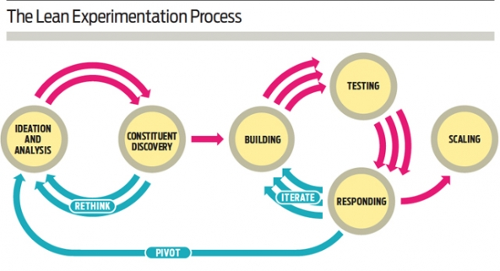
Proces eksperymentowania lean – cykl powtarzania
CYKL POWTARZANIA
Source: https://ssir.org/articles/entry/the_promise_of_lean_experimentation

Slide 14


CYKL POWTARZANIA
1. Idea i analiza. Z wygenerowanymi przez Ciebie pomysłami (hipotezami wartości) dotyczącymi programów i rozwiązań, które Twoim zdaniem mogą rozwiązać problemy ludzi lub pomóc im osiągnąć ich aspiracje, przeanalizuj podobne programy i rozwiązania, które już istnieją, i dowiedz się, jak Twoje podejście może poprawić te oferty. (W świecie biznesu proces ten nazywa się „zróżnicowaniem konkurencyjnym”).
2. Odkrycie składowe. Wyjdź z biura i posłuchaj ludzi, którym masz nadzieję służyć. Dzięki ankietom i indywidualnym rozmowom dowiedz się, czego naprawdę potrzebują i chcą Twoi klienci. Przedstaw swoje „hipotezy wartości” swoim klientom i obserwuj, jak reagują na te pomysły. (W świecie biznesu ten proces nazywa się „odkrywaniem klienta”).

Slide 15


CYKL POWTARZANIA
3. Budowanie. Określ jedną lub dwie „najbardziej ryzykowne hipotezy”, które mają zastosowanie do Twojego pomysłu. Hipoteza ryzykowna to założenie, które ma kluczowe znaczenie dla powodzenia Twojego pomysłu – założenie, które może jednak okazać się nieważne. W procesie innowacji lean powinieneś skoncentrować się na najbardziej ryzykownych hipotezach. Aby przetestować te hipotezy, opracuj MVP (czyli podstawowy prototyp swojego pomysłu). Utwórz również przybliżony model finansowy dla swojego pomysłu, który obejmuje szacunkowe koszty i potencjalne źródła przychodów.
4. Testowanie. Zaprojektuj plan weryfikacji (lub unieważnienia) najbardziej ryzykownych hipotez. Następnie udostępnij swój MVP grupie klientów i zbierz dane o tym, jak na niego reagują. Ale pamiętaj – unikaj skupiania się na wskaźnikach próżności, które mogą dawać dobre wyniki, ale w rzeczywistości nie pomagają zweryfikować ani unieważnić pomysłu.

Slide 16

CYKL POWTARZANIA
5. Reagowanie na dane. Przeanalizuj wyniki swojego testu. Czy Twój MVP spodobał się mniejszej liczbie osób, niż się spodziewałeś? Czy napotkał nieprzewidziane wyzwania logistyczne? Czy naliczyłeś za to cenę, która okazała się zbyt wysoka?
Jeśli z Twoich danych wynika, że masz flopa na rękach, naciśnij przycisk resetowania i ponownie rozpocznij proces eksperymentowania, zanim zainwestujesz więcej zasobów w swój pomysł. W obszarze Lean Startup nazywa się to „pivot”.
6. Zwiększanie skali. Gdy masz pomysł, który się sprawdza, wykorzystaj dane zebrane podczas fazy odkrywania i testowania, aby uzyskać poparcie — od rady nadzorczej, personelu i sponsorów — do szerszego wdrożenia pomysłu. W miarę zwiększania skali kontynuuj przeprowadzanie eksperymentów nad sposobami zwiększania wydajności i tworzenia dodatkowej wartości dla swoich składników.
Jeśli Twoje dane są obiecujące, wykorzystaj informacje zwrotne z testu, aby stworzyć lepszą iterację swojego pomysłu. Następnie przetestuj tę wersję pomysłu i kontynuuj iterację i testowanie pomysłu, aż upewnisz się, że przyniesie zamierzoną wartość. W modelu szczupłego startu proces ten jest cyklem powtórek „buduj-mierz-ucz się”.
LEARN
BUILT
MEASURE

Slide 17
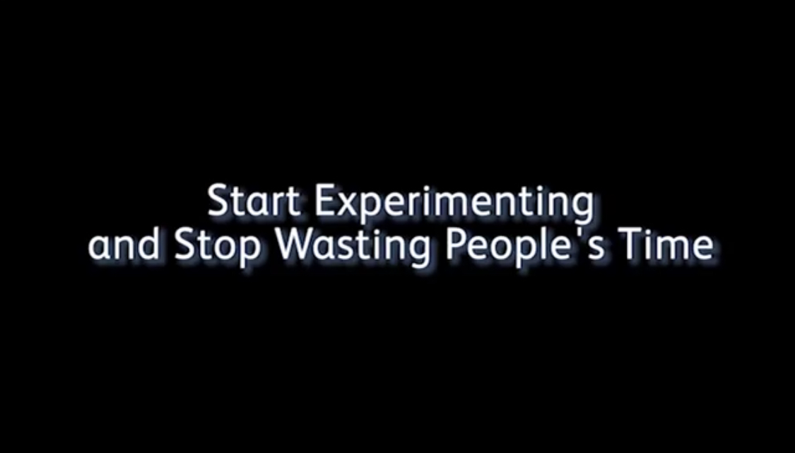
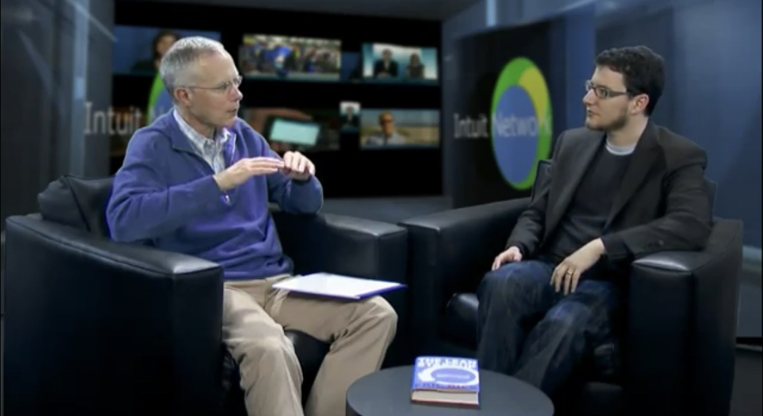
Techniki badawcze i eksperymentalne
Obejrzyj „Start Experimenting, and Stop Wasting People's Time” (materiał w jęz. angielskim)
Obejrzyj „Test Before you Build” (materiał w jęz. angielskim)
https://www.youtube.com/watch?v=NSYwKuCMieU
https://www.youtube.com/watch?v=KqtVWzwIfso

Slide 18
Jakie rodzaje obserwacji możesz wykorzystać podczas testowania i eksperymentowania?
Jak zachowują się klienci, gdy Ty tu jesteś, a kiedy Ciebie nie ma?
TECHNIKI BADAWCZE I EKSPERYMENTALNE
Bezpośrednia obserwacja – Twoja obecność w otoczeniu klientów da Ci możliwość zadawania pytań i zagłębiania się w zachowania podczas eksperymentu. To Twoja szansa na bezpośrednią naukę i ulepszanie swojego pomysłu.
Ale pamiętaj – Twoja obecność może sprawić, że klienci będą zachowywać się inaczej niż gdyby ich nie obserwowałeś.
Obserwacja pośrednia – masz większe szanse na uzyskanie wiarygodnych danych, które są zbliżone do tego, jak klienci zachowywaliby się w rzeczywistości (np. jak długo faktycznie przebywają w witrynie). Chociaż ogranicza to możliwość poznania innych rzeczy, trzymanie się z daleka umożliwia generowanie silniejszych dowodów na konkretną hipotezę.
Source: https://www.strategyzer.com/blog/posts/2015/4/30/ways-to-test-your-value-proposition-and-business-model

Slide 19
TECHNIKI BADAWCZE I EKSPERYMENTALNES
Pośrednie i bezpośrednie eksperymenty i techniki testowania
Bezpośredni kontakt z klientami
Dowiedz się, dlaczego i jak poprawić
Pośrednia obserwacja klientów
Dowiedz się ile i za ile
Co robią klienci?
Obserwuj ich zachowanie
DZIAŁANIA SPRZEDAŻY
Wyprzedaż pozorna
Przedsprzedaż
Finansowanie społecznościowe (crowdfunding)
BADANIA LABORATORYJNE
Prototyp nauki/MVP
Prototypy naturalnej wielkości
Czarnoksiężnik z Krainy Oz
ŚLEDZENIE DZIAŁAŃ
Śledzenie reklam i linków
Wstęp
Testy dzielone
ANTROPOLOG
DETEKTYW
PROJEKT I OCENA PARTYCYPACYJNA
Ilustracje, storyboardy i scenariusze
Motorówka
Pudełko produktu
Co mówią klienci?
Obserwuj ich postawy
BADANIA TERENOWE
ANALIZA DANYCH

Slide 20
Techniki testowania i eksperymentowania
TECHNIKI BADAWCZE I EKSPERYMENTALNE
Prototypy naturalnej wielkości. Czy istnieją produkty, które już dostarczają rozwiązania problemu klienta? Jakie byłyby korzyści z twojego rozwiązania w przeciwieństwie do konkurencji?
2. Wizard of Oz – Czarnoksiężnik z Oz– Aby uruchomić MVP „Wizard of Oz”, skonfiguruj przednią scenę, która naśladuje rzeczywistą, działającą propozycję wartości. Na zapleczu będziesz ręcznie wykonywać zadania, które normalnie byłyby bardziej zautomatyzowanym procesem dostarczania propozycji wartości.
3. Ilustracje, storyboardy i scenariusze
https://www.strategyzer.com/blog/posts/2015/5/7/dont-build-when-you-build-measure-learn?utm_campaign=buffer&utm_content=buffer64700&utm_medium=social&utm_source=twitter.com

Slide 21
Techniki testowania i eksperymentowania
TECHNIKI BADAWCZE I EKSPERYMENTALNE
Łódź motorowa/łódź Agile — ćwiczenie przyjmuje metaforę łodzi i skłania graczy do zastanowienia się, co spowoduje im problemy lub pomoże im ruszyć do przodu z projektem. Łódź motorowa to znacznie więcej niż tylko gra; umożliwi wykorzystanie zbiorowej inteligencji dzięki następującym wizualizacjom: łódź, wyspa, wiatr, kotwice, rafa. Po ustaleniu, wszystkie te elementy umożliwiają pojawienie się czterech głównych tematów, przypominających macierz SWOT: mocne strony, słabe strony, szanse i zagrożenia.
Pudełko produktu — bardzo skutecznym MVP dla produktów fizycznych jest zaprojektowanie prototypu opakowania produktu dla wyobrażonej propozycji wartości. Dostarcz go do rąk klientów, aby zobaczyć, jak wchodzą z nim w interakcję i reagują na różne aspekty propozycji wartości.
https://klaxoon.com/blog/speed-boat-an-agile-method-to-discover

Slide 22
Techniki testowania i eksperymentowania
TECHNIKI BADAWCZE I EKSPERYMENTALNE
Próbna sprzedaż – próbna prezentacja sprzedażowa to częste ćwiczenie, podczas którego
Pracodawca przedstawia produkt/rozwiązanie.
Przedsprzedaż:
a) Utwórz wideo „pudełko wrzutowe”
b) Fałszywa strona sprzedaży w mediach społecznościowych, takich jak Facebook, aby dowiedzieć się, czy klient jest skłonny zapłacić. Powinno to zawierać wezwanie do działania z linkiem do danych/liczb, na przykład w Google Analytics.
c) Uzyskaj płatność, zanim produkt będzie gotowy, dając klientom cenę VIP z wyraźnym komunikatem Pomóż nam uczynić produkt niesamowitym
d) Broszura makiety, która opisuje główną podróż użytkownika i propozycję wartości
Crowdfunding: prowadzenie skutecznej kampanii oznacza, że ludzie chcą kupić Twój produkt.
Śledzenie reklam i linków — śledzenie reklam umożliwiło marketerom dokładniejsze mierzenie, testowanie i korygowanie reklam na podstawie interakcji użytkowników z kampaniami online.

Slide 23
Techniki testowania i eksperymentowania
TECHNIKI BADAWCZE I EKSPERYMENTALNE
Strony docelowe Stwórz szybką stronę internetową, która w wizualny sposób przedstawia główne korzyści i elementy Twojej propozycji wartości
Testy podzielone / zbiorcze: porównanie dwóch wersji rozwiązania, niezależnie od tego, czy jest to strona internetowa, narzędzie czy aplikacja, aby określić, która z nich działa lepiej.
Szybki MVP z podstawowym zestawem funkcji, który opisuje propozycję wartości i upewnij się, że łączysz się z danymi, aby zobaczyć, skąd pochodzi ruch klientów z MVP.

Slide 24
Techniki testowania i eksperymentowania
TECHNIKI BADAWCZE I EKSPERYMENTALNE
Inne:
Analiza konkurencji. Czy są jakieś produkty, które już stanowią rozwiązanie problemu klienta? Jakie byłyby korzyści z Twojego rozwiązania w porównaniu z konkurencją?
Ankieta dla klientów lub wywiady z klientami
a) Czy doświadczają problemu?
b) Jak bolesny jest dla nich ten problem? (tzn. czy jest to problem poziomu 1?)
c) Jak teraz rozwiązują problem?
d) Czy zapłacą za rozwiązanie problemu?

Slide 25
Zasady Agile

Slide 26
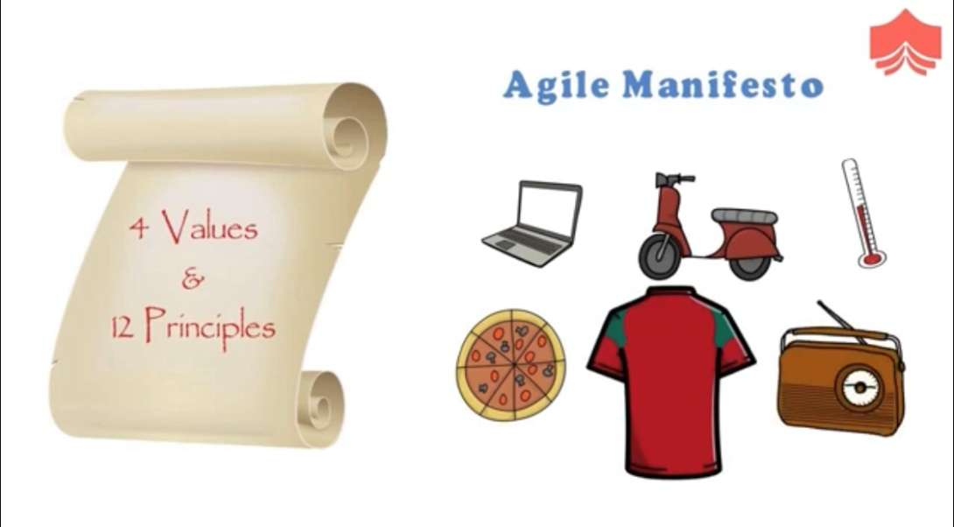
ZASADY AGILE
4 podstawowe
wartości Manifestu Agile:
Osoby i interakcje ponad procesami i narzędziami
Działające oprogramowanie nad obszerną dokumentacją
Współpraca z klientem przy negocjacjach umowy
Reagowanie na zmianę realizacji planu
Obejrzyj „The 4 Values of Agile Manifesto Explained!” (materiał w jęz. angielskim)
https://www.youtube.com/watch?v=gf7pBZxOCtY

Slide 27

Walidacja (ocena) Lean
Obejrzyj „Lean Startup Lessons: Will it Fly? The Value of Validated Learning” (materiał w jęz. angielskim)
https://www.youtube.com/watch?v=hwlRxZJuWTY

Slide 28
O co powinieneś zapytać podczas walidacji?
WALIDACJA LEAN
Sprawdź poprawność problemu. Czy warto rozwiązać ten problem? Jeśli użytkownicy nie uważają, że jest to poważny problem, Twoje rozwiązanie nie będzie atrakcyjne.
Sprawdź poprawność rynku. Niektórzy użytkownicy mogą zgodzić się, że jest to problem, który warto rozwiązać. Ale czy jest ich wystarczająco dużo, aby stworzyć rynek na Twój produkt?
Sprawdź poprawność produktu/rozwiązania. Problem może istnieć, ale czy Twój produkt faktycznie go rozwiązuje?
Sprawdź gotowość do zapłaty. Może pojawić się popyt na rynku i świetny produkt. Ale czy ludzie rzeczywiście będą chcieli sięgnąć do swoich portfeli i za to zapłacić?
Source: https://medium.com/lean-startup-circle/lean-validation-and-experimentation-b48eac3a1fbc

